Slide 1
Җөмлә
Предложение

Slide 2
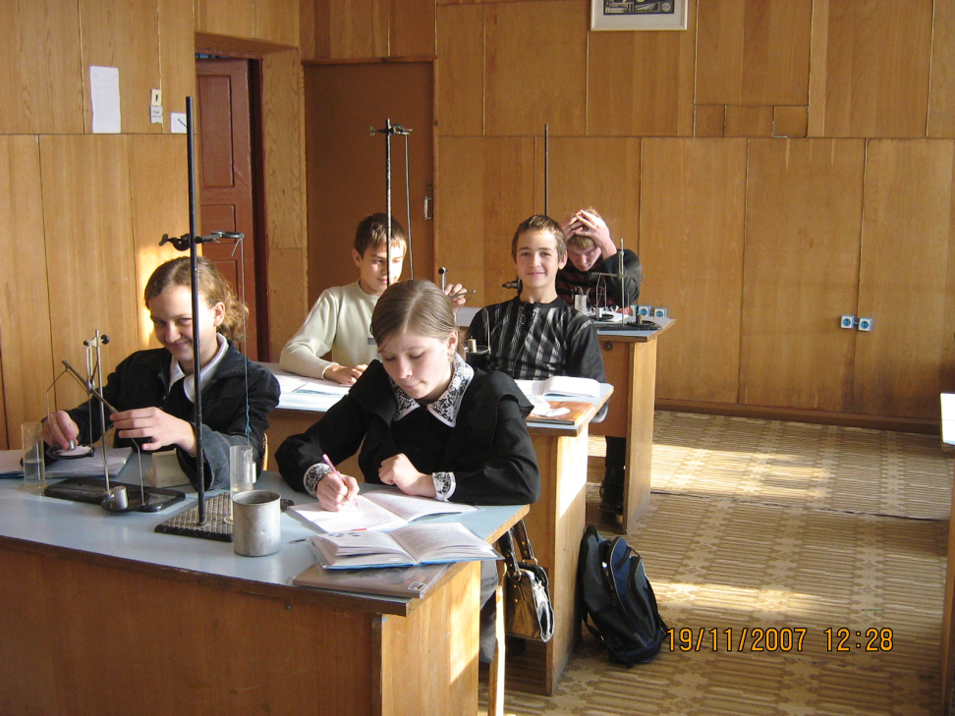
Предложения указывают на законченную мысль.
Укучы мәктәптә яхшы укый.
Ученик в школе хорошо учится.

Slide 3
Җөмлә төрләре
Виды предложений по цели высказывания

Slide 4
Хикәя җөмлә
Сорау җөмлә
Тойгылы җөмлә
Повествовательное предложение
Вопросительное предложение
Восклицательное предложение

Slide 5
Хикәя җөмлә
Повествует о чем-либо.
В конце ставится точка (нокта).
Язын урамда кар эри.
Мин каникулда укырга бармыйм.

Slide 6
Сорау җөмлә
Спрашивает о чем-либо.
В конце ставится вопрос (сорау)?
Син нинди китаплар укырга яратасың?
Син китапханәгә йөрисеңме?

Slide 7
Тойгылы җөмлә
Выражает различные чувства. Например: восторг, восхищение, радость.
В конце предложения ставится восклицательный знак (өндәү)!
Язын табигать искиткеч матур!
Сиңа күлмәгең бик килешә!

Slide 8
Җөмлә төрләрен билгелә:
Алар икесе бергә бакчага баралар
Хикәя җөмлә .
Ләләнең әтисе фронтта булганмы
Сорау җөмлә ?
Әтием кайтты
Тойгылы җөмлә !
Күлмәкне кем сатып алды
Сорау җөмлә ?

Slide 9
Тыныш билгеләрен куеп яз:
Тизрәк җәй җитсен иде
!
Бүген нинди кино була
?
Язын карлар эри башлады
.
Син бу китапны укыдыңмы
?

Slide 10
Тәрҗемә итеп яз:
Моя мама работает врачом.
Ты сегодня идешь в школу?
Какой красивый мой город!
Какие птицы к нам прилетают весной?
Минем әнием табиб булып эшли.
Син бүген мәктәпкә барасыңмы?
Минем шәһәрем нинди матур!
Безгә язын нинди кошлар очып килә?

